Slide 1


AIR QUALITY INDICATOR ( AQI ) Made by : ZUTEMANU Group SMKN 2 Surakarta

Slide 2




OUR MEMBER
Massea Kresna Aravena
Tedy
Darmawan
Nugroho Nur Cahyo
Zufar Thufail Lazuardi

Slide 3
Daftar Isi
01
Pengenalan dan Tujuan Pembuatan Alat
02
Electrical Schematic
03
Hardware Design
04
BoM ( Bill of Materials )
05
Flowchart Process

Slide 4
01
Pengenalan dan Tujuan Pembuatan Alat

Slide 5
Air Quality Indicator ( AQI )
Air Quality Indicator ( AQI ) adalah alat pendeteksi kondisi udara, suhu, kelembaban, dan tekanan yang dibuat dan dikembangkan oleh Group ZUTEMANU dari SMKN 2 Surakarta dari kelompok 204 SIC.
Tujuan kami membuat alat ini adalah kami ingin mempermudah orang dalam mengetahui dan menjaga kualitas udara di dalam ruangan dan bagaimana cara menanganinya.

Slide 6
02
Electrical Scematic
Berikut adalah gambaran skema listrik dari AQI

Slide 7
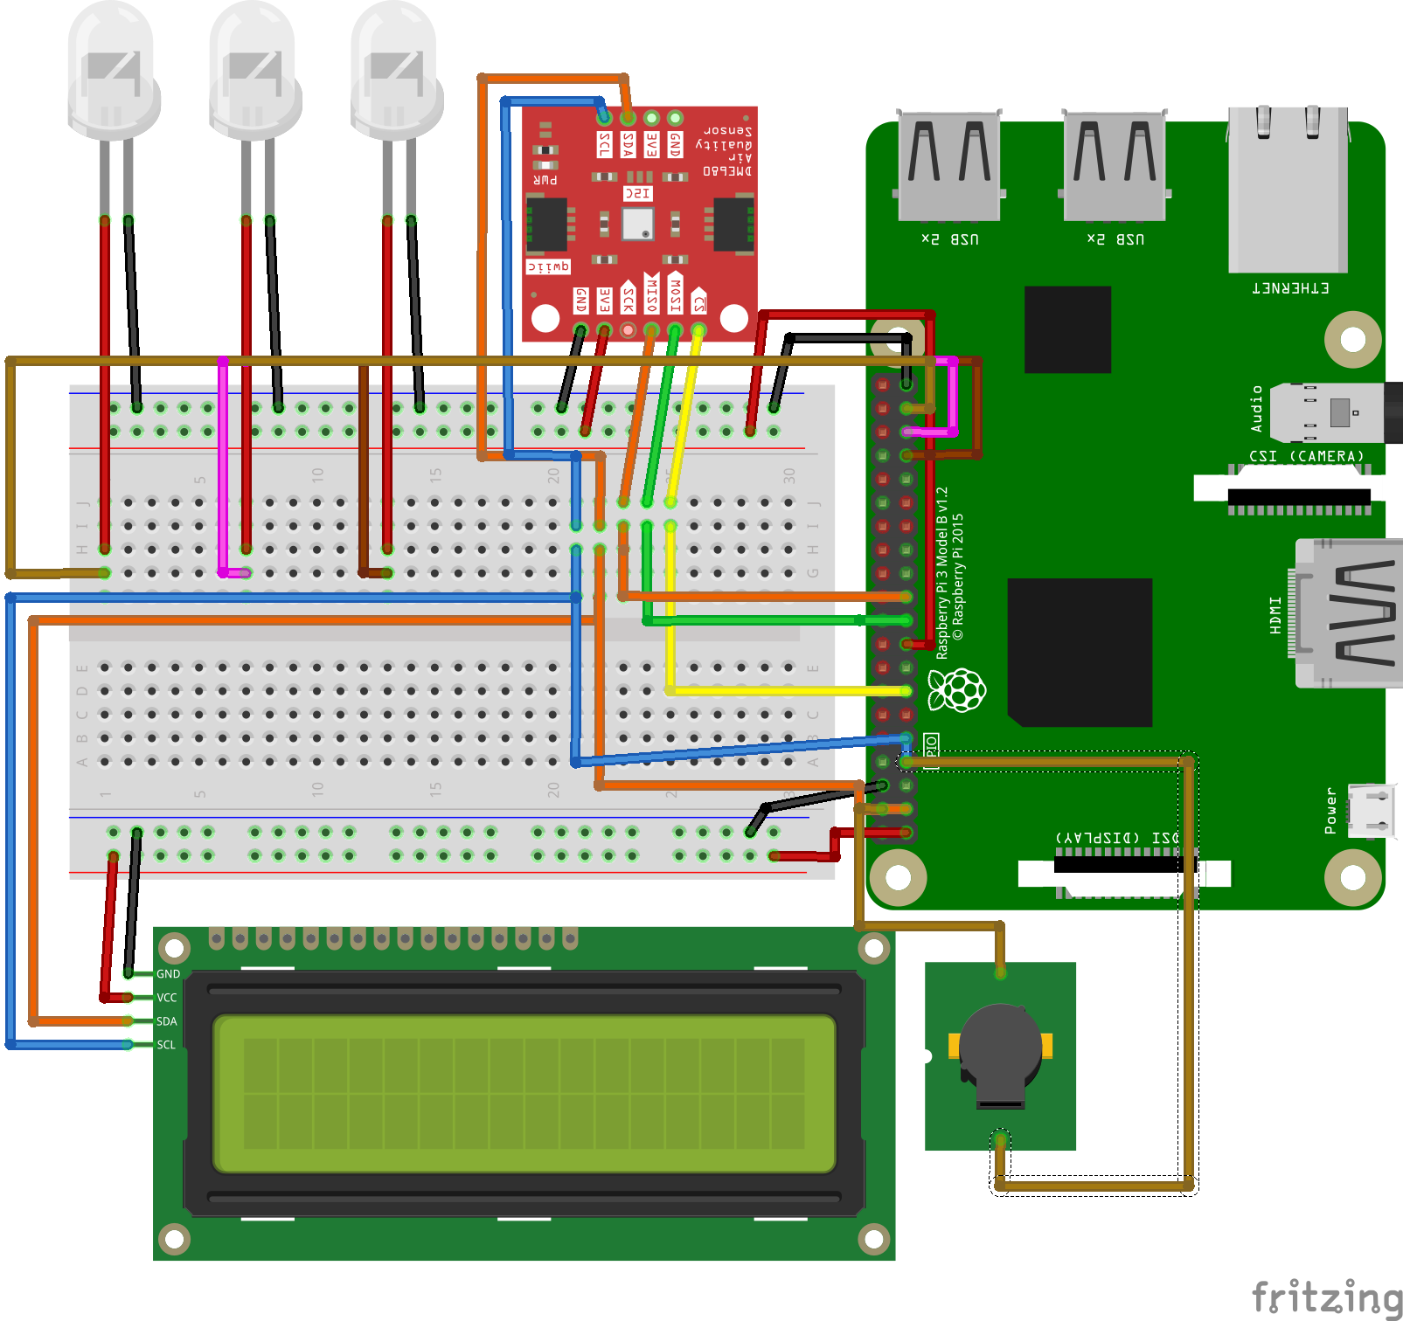
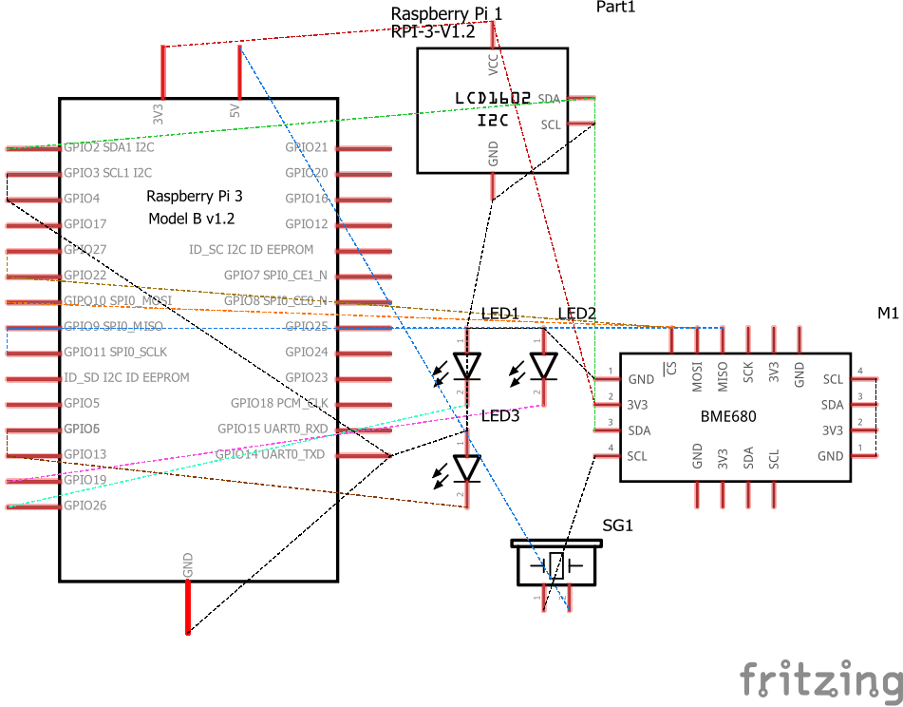
Tampilan Breadboard
Tampilan Schematic

Slide 8
03
Hardware Design
Berikut adalah produk jadi dari AQI

Slide 9
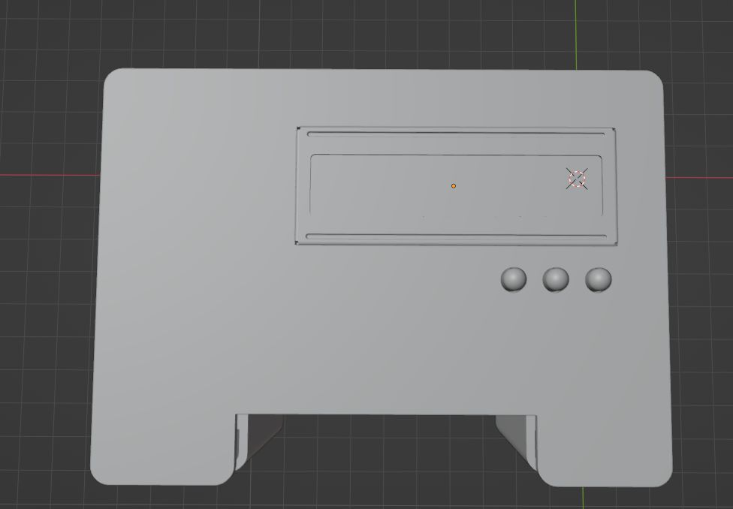
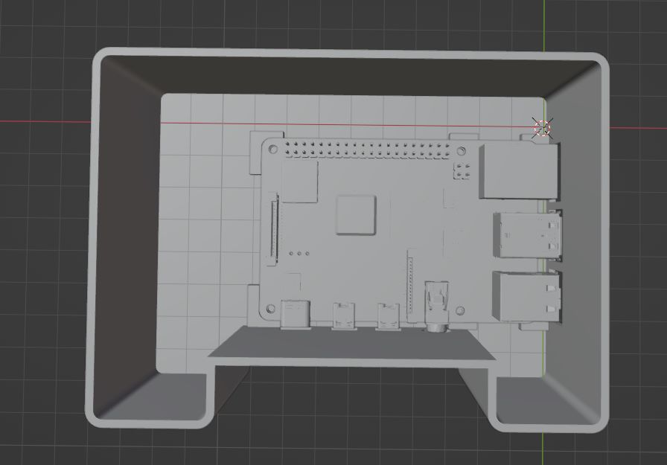
Tampilan Depan
Tampilan Dalam

Slide 10
04
BoM ( Bill of Materials )
Berikut adalah harga dari masing-masing part dalam AQI

Slide 11
NO | Nama Barang | Tipe | Jumlah unit | Harga Barang | Harga Total | Link Pembelian
1 | Raspberry Pi | 4B | 1 unit | Rp.2.050.000 | Rp.2.050.000 | https://tokopedia.link/WqhVO4VhBBb
2 | Breadboard | 85 mm x 55 mm | 1 pcs | Rp.6.000 | Rp.6.000 | https://tokopedia.link/L1U4Pg4hBBb
3 | Sensor BME680 | BME 680 | 1 pcs | Rp.200.000 | Rp.200.000 | https://shp.ee/6m32tiz
4 | Modul LED 3 warna | 5V 8mm | 1 pcs | Rp.4.500 | Rp.4.500 | https://tokopedia.link/UksDWzpiBBb
5 | Layar LCD | 1602 16x2 I2C Interface Module | 1 unit | Rp.27.000 | Rp.27.000 | https://tokopedia.link/ZWuyEKCiBBb
6 | HDMI Cable | Micro HDMI | 1 pcs | Rp.25.000 | Rp.25.000 | https://tokopedia.link/xwAVHVRiBBb
7 | Buzzer | 5V | 1 unit | Rp.1350 | Rp.1.350 | https://shp.ee/yzxjkby
8 | Cooling Fan | 5V | 1 unit | Rp.12.500 | Rp.12.500 | https://tokopedia.link/3qt5D73uDBb
Total Harga Part : |  |  |  |  | Rp.2.326.350
*Sensor DHT 11 dengan jumlah 2 Unit dengan harga Rp. 32.000
(Tidak Terpakai dikarenakan sensor tidak memenuhi keinginan kami)

Slide 12
05
Flowchart Process
Berikut adalah alur bagaimana AQI akan digunakan dari awal hingga akhir

Slide 13
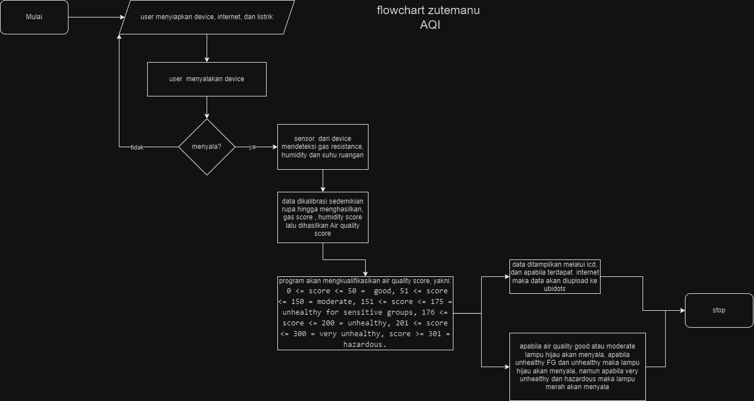

Slide 14
Thanks!

